Slide 1
Η ΠΑΘΟΛΟΓΟΑΝΑΤΟΜΙΑ
ΤΟΥ ΚΑΡΚΙΝΟΥ ΚΕΦΑΛΗΣ-ΤΡΑΧΗΛΟΥ
Ανδρέας Χ. Λάζαρης
Ιατρός-Ιστοπαθολόγος

Slide 2
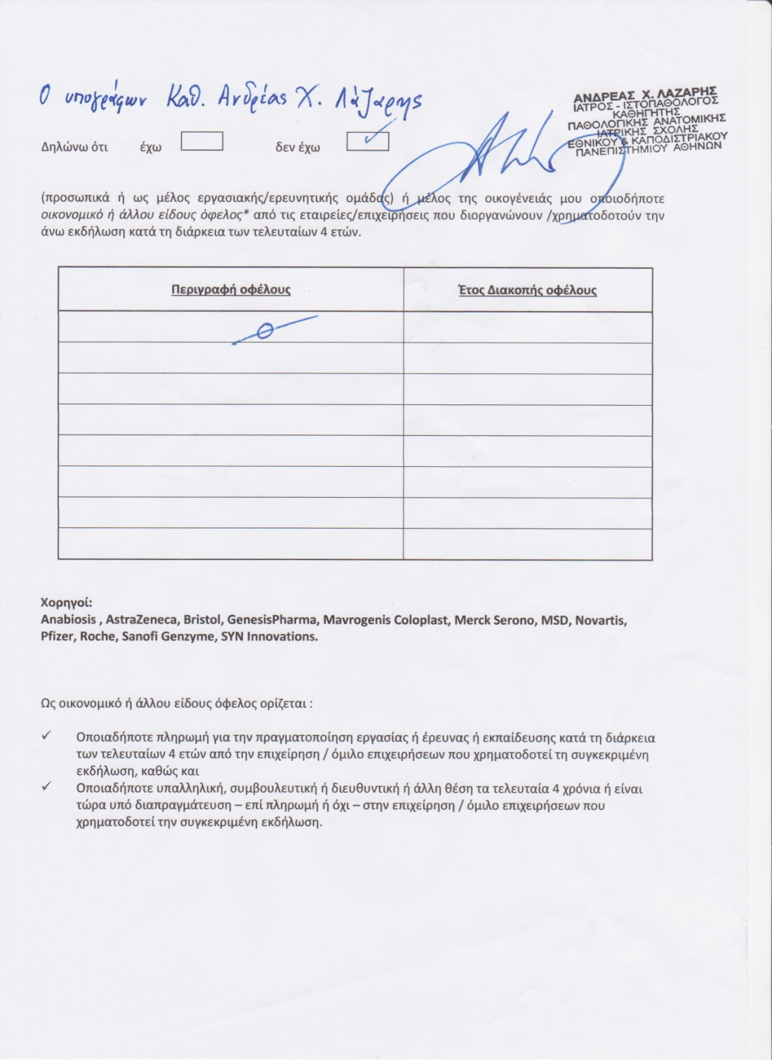
Δήλωση απουσίας οφέλους

Slide 3
Η επιθηλιακή δυσπλασία στην ανώτερη αεροπεπτική οδό.
Κομβικά σημεία στην παθολογοανατομική διάγνωση των επιθηλιακών εξεργασιών της ανώτερης αεροπεπτικής οδού
[ακανθοκυτταρικών , αδιαφοροποίητων , σχετιζόμενων με τον HPV, οδοντογενούς επιθηλίου,νευροενδοκρινικών (νευροεκτοδερμικών με επιθηλιακή διαφοροποίηση), αδενικής διαφοροποίησης , σιελαδενικού τύπου]
Μεταστάσεις στην περιοχή κεφαλής-τραχήλου.

Slide 4
Κυτταρική δυσπλασία στην ανώτερη αεροπεπτική οδό
Κλασική
(μη κερατινοποιούμενη)
δυσπλασία
εν προκειμένω, του βλεννογονικού επιθηλίου του λάρυγγα

Slide 5
Κερατινοποιούμενη δυσπλασία του λάρυγγα
Σοβαρή κερατινοποιούμενη ενδοεπιθηλιακή νεοπλασία -δυσπλασία
Μικροδιηθητικό
καρκίνωμα
του λάρυγγα

Slide 6
ΠΛΑΚΕΣ ΣΤΟΜΑΤΙΚΟΥ ΒΛΕΝΝΟΓΟΝΟΥ
Λευκοπλακία : Λευκή κηλίδα ή πλάκα, μ.δ. 5 χιλ. ή περισσότερο, στο βλεννογόνο του στόματος, εντετοπισμένη ή με γεωγραφική κατανομή, η οποία δεν μπορεί να αφαιρεθεί με απόξεση, δεν οφείλεται σε άλλη νοσολογική οντότητα όπως ομαλός λειχήνας ή καντιντίαση , και δεν υποστρέφει μετά την απομάκρυνση ερεθιστικών παραγόντων.Πρόκειται για μη-ειδικό κλινικό όρο∙ η αντίστοιχη βλάβη πρέπει να θεωρείται προκαρκινική μέχρι αποδείξεως του εναντίου.
Ηλικίες 40-70 ετών, κατά 65% άνδρες, συσχέτιση με τη χρήση καπνού, αλκοόλ, κακή τοποθέτηση οδοντοστοιχιών, χρόνια έκθεση σε επίμονους ερεθιστικούς παραγόντες και παρουσία HPV-16 σε βλάβες λόγω καπνίσματος.
Πιο κοινή εντόπιση είναι στην αύλακα μεταξύ παρειάς και ούλων. Οι βλάβες στο έδαφος του στόματος στην πλαγιοκοιλιακή πτυχή της γλώσσας και του χείλους είναι συχνότερα δυσπλαστικές .
Ερυθροπλακία (δυσπλαστική λευκοπλακία): κόκκινη, βελούδινη, διαβρωμένη περιοχή, επίπεδη ή πεπιεσμένη , συνήθως συνδέεται με μορφολογικά έντονα άτυπες μεταβολές λεπτού και ατροφικού επιθήλιο και προβάλλουσα αγγείωση.
Στικτή λευκοπλακία: λευκοπλακία και ερυθροπλακία, συχνά επιμολυσμένη με Candida .
Συνολικός κίνδυνος 4%-20% για ανάπτυξη καρκινώματος, υψηλότερος αν πρόκειται για διάστικτη/κοκκώδη ή ακροχορδονώδη αλλοίωση ή εάν εντοπίζεται στο έδαφος του στόματος ή στην κοιλιακή επιφάνεια της γλώσσας. Βιοψία, απαραίτητη εάν δεν παρατηρείται καμία μεταβολή μετά τη διακοπή του καπνίσματος και του αλκοόλ.

Slide 7
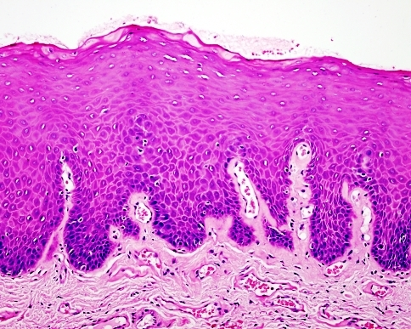
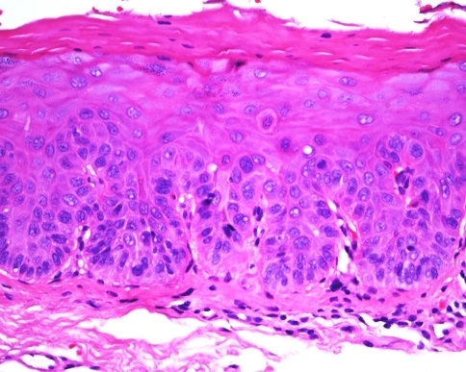
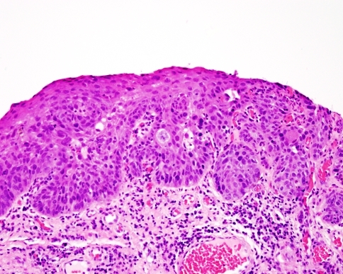
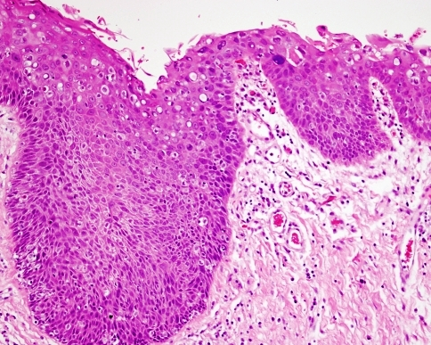
Δυσπλασία στο βλεννογονικό επιθήλιο του στόματος
Καρκίνωμα in situ

Slide 8
Ιδιαίτερης σημασίας μεταβολές αξιολογούμενες στην εκτίμηση της δυσπλασίας του στοματικού βλεννογόνου
Έντονος κυτταρικός και πυρηνικός πλειομορφισμός
Προβάλλουσες βολβώδεις επιθηλιακές καταδύσεις
Άτυπες μιτώσεις

Slide 9
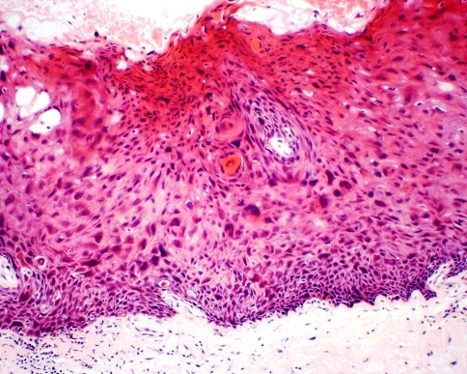
Ατυπία ιογενούς αιτιολογίας. Διαφοροδιάγνωση από δυσπλασία.

Slide 10
ΑΚΑΝΘΩΔΕΙΣ ΕΝΔΟΕΠΙΘΗΛΙΑΚΕΣ ΑΛΛΟΙΩΣΕΙΣ ΛΑΡΥΓΓΑ ΚΟΜΒΙΚΑ ΣΗΜΕΙΑ
Ο όρος «κεράτωση-κερατίαση» αντιστοιχεί αποκλειστικά σε μικροσκοπική διάγνωση στηριζόμενη στην πλήρη αντικατάσταση των επιφανειακών επιθηλιακών κυττάρων από ινίδια κερατίνης με διάλυση των πυρήνων.
Πλείστα καρκινώματα in situ (CIS) στερούνται κερατινοποίησης αλλά στις φωνητικές χορδές απαντούν και κάποια κερατινοποιούμενα.
Διακρίνονται δύο βαθμίδες δυσπλασίας στα πλαίσια προδιηθητικών ακανθωδών νεοπλασματικών αλλοιώσεων: χαμηλού βαθμού (ήπια) δυσπλασία και υψηλού βαθμού δυσπλασία (σοβαρή δυσπλασία η οποία, ενδεχομένως, συμπεριλαμβάνει τη μέτρια δυσπλασία). Η υψηλού βαθμού δυσπλασία χαρακτηρίζεται συνήθως από τον πολλαπλασιασμό αώρων κυττάρων στα κατώτερα και μεσαία στρώματα του καλυπτηρίου επιθηλίου και από κάποιο βαθμό επιφανειακής κερατινοποίησης.
Η εκτεταμένη κυτταροπλασματική κερατινοποίηση σε όλα τα επίπεδα του καλυπτήριου επιθηλίου ακόμη και με ελαφρά συνοδό πυρηνική πλειομορφία, αντιπροσωπεύει επιθηλιακή δυσπλασία.
Δυσοίωνα ευρήματα σε δυσπλασία θεωρούνται η ενδοεπιθηλιακή κερατινοποίηση μεμονωμένων κυττάρων και κάθε μορφής δυσκεράτωση, η πλειομορφία, η μιτωτική δραστηριότητα και η σχετιζόμενη με το βλεννογόνο, φλεγμονή.

Slide 11
H ENΔΟΕΠΙΘΗΛΙΑΚΗ ΑΝΩΜΑΛΗ ΚΕΡΑΤΙΝΟΠΟΙΗΣΗ ΥΠΟΔΗΛΩΝΕΙ ΚΥΤΤΑΡΙΚΗ ΔΥΣΠΛΑΣΙΑ

Slide 12
Επικαιροποιημένη ταξινόμηση της Ljubliana για τις ακανθώδεις ενδοεπιθηλιακές αλλοιώσεις (SIL) στο βλεννογόνο του λάρυγγα βασιζόμενη σε στατιστικώς σημαντικές διαφορές στην εξέλιξη σε διηθητική κακοήθεια. Καλό επίπεδο συμφωνίας μεταξύ των ιστοπαθολόγων.
Χαμηλόβαθμη SIL
Yψηλόβαθμη SIL
Καρκίνωμα in situ (CIS) ( διακριτή οντότητα η οποία απαιτεί επιθετικότερη θεραπεία από την υψηλόβαθμη SIL.

Slide 13
Κομβικά σημεία επικαιροποιημένης ταξινόμησης της Ljubliana για τις ακανθώδεις ενδοεπιθηλιακές αλλοιώσεις (SIL) στο βλεννογόνο του λάρυγγα.
Η παρουσία ενός επιφανειακού στρώματος κερατίνης δεν θεωρείται πλέον σημαντικός προγνωστικός παράγοντας σε οποιοδήποτε βαθμό των SIL.
Κερατινοποιούμενες βλάβες που δείχνουν έντονη αρχιτεκτονική διαταραχή, σοβαρή κυτταρική και πυρηνική ατυπία, και αύξηση του αριθμού των μιτώσεων με άτυπες μορφές σε όλο το πάχος του επιθηλίου , έχουν υψηλό κίνδυνο εξέλιξης σε κακοήθεια και, ως εκ τούτου έχουν ένα βιολογικό δυναμικό καρκινώματος in situ, παρά την ελάχιστα διατηρημένη επιθηλιακή ωρίμανση στις ανώτερες στοιβάδες· η επιθηλιακή επιφάνεια μπορεί να καλύπτεται από 3 έως 5 στοιβάδες συμπιεσμένων, οριζόντια προσανατολισμένων κυττάρων.

Slide 14
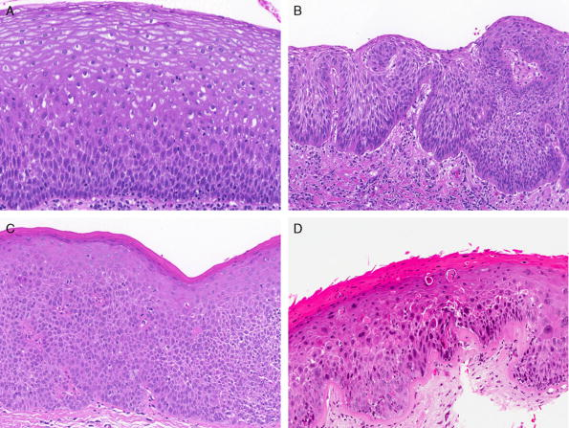
Χαμηλόβαθμη SIL
Υψηλόβαθμη SIL
Υψηλόβαθμη SIL
Καρκίνωμα in situ.

Slide 15
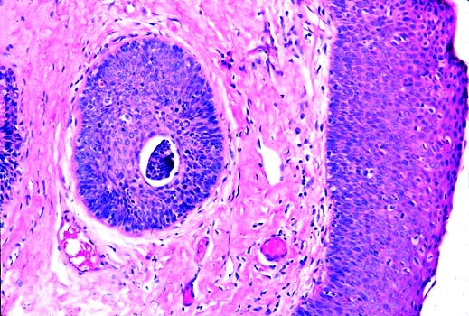
Επέκταση δυσπλαστικών μεταβολών σε οροβλεννώδεις αδένες – καρκίνωμα in situ. Στις εν λόγω περιπτώσεις, η απογύμνωση του καλυπτηρίου βλεννογονικού επιθηλίου δεν αρκεί θεραπευτικώς.

Slide 16
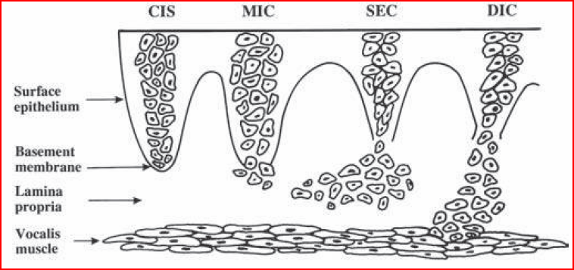
ΠΡΩΙΜΑ ΣΤΑΔΙΑ ΚΑΡΚΙΝΟΥ ΤΟΥ ΛΑΡΥΓΓΑ

Slide 17
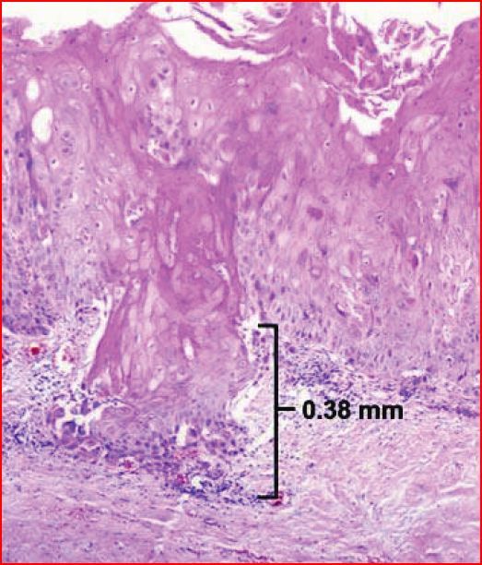
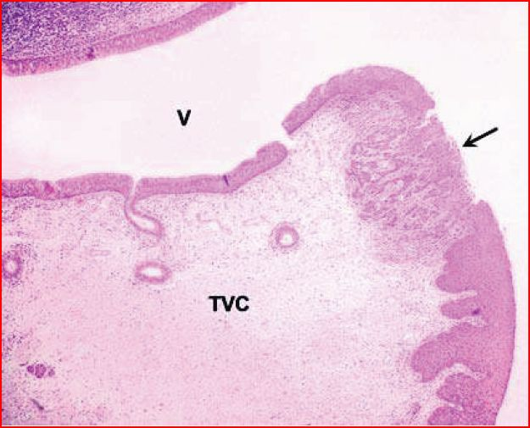
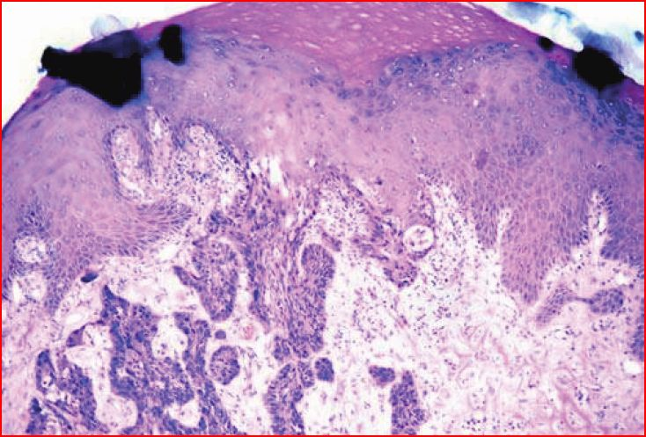
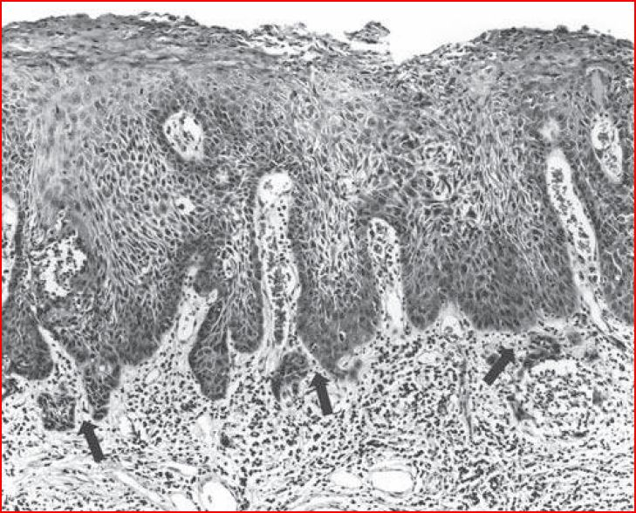
Μικροδιηθητικό ΑΚΚ λάρυγγα (διήθηση <0,5 χιλ., απουσία αγγειακών εμβόλων)
“drop-off” ΑΚΚ

Slide 18
KΑΚΟΗΘΗ ΝΕΟΠΛΑΣΜΑΤΑ ΛΑΡΥΓΓΑ , ΥΠΟΦΑΡΥΓΓΑ & ΤΡΑΧΕΙΑΣ ΑΚΑΝΘΟΚΥΤΤΑΡΙΚΟ ΚΑΡΚΙΝΩΜΑ (ΑΚΚ)
Προγνωστικοί δείκτες: εντόπιση, μέγεθος, ελεύθερα όρια εκτομής, ιστολογική ποικιλία, αγγειακές και περινευριδιακές διηθήσεις & στάδιο.
5ετής επιβίωση:90% για το στάδιο Τ1 έναντι <50% για το Τ4.
Γλωττιδικοί όγκοι: επιβίωση στο 80-85%, υπογλωττιδικοί: περί το 40%.
Περιλεμφαδενική επέκταση: κακή πρόγνωση.
Προτεινόμενοι δείκτες: πλοειδία του DNA, EGFR,CCND1,CDK4,CDKN2A
ΑΤΡΑΚΤΟΚΥΤΤΑΡΙΚΟ (ΣΑΡΚΩΜΑΤΟΕΙΔΕΣ) ΑΚΚ
Οι περισσότεροι ασθενείς σταδίων Τ1&Τ2, ολική επιβίωση :80%.
Δείκτες πτωχής πρόγνωσης: ιστορικό προηγούμενης ακτινοβόλησης, μεγάλοι όγκοι, ακίνητες φωνητικές χορδές, ενδοφυτική (όχι πολυποειδής) ανάπτυξη, ανοσοϊστοθετικότητα επιθηλιακών δεικτών ( Η περιορισμένη ανοσοαντίδραση σε πολυκλωνική κυτταροκερατίνη συναρτάται με βελτιωμένη επιβίωση).
ΝΕΥΡΟΕΝΔΟΚΡΙΝΙΚΟ ΚΑΡΚΙΝΩΜΑ
Καρκινοειδές: καλή πρόγνωση, μόνο χειρουργική αντιμετώπιση.
Άτυπο καρκινοειδές: 45% μεταστατική νόσος , στο 48% η 5ετής επιβίωση, συνδυασμός χειρουργικής εξαίρεσης και αντιμετώπισης
Μικροκυτταρικό καρκίνωμα : στο 16% η 2ετής επιβίωση

Slide 19
(Διηθητικό) συμβατικό ΑΚΚ

Slide 20
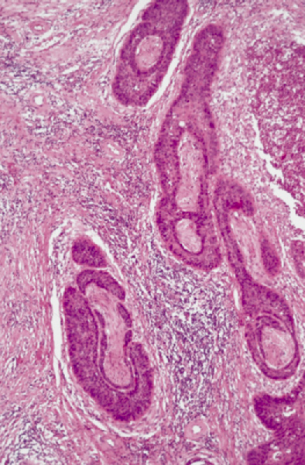
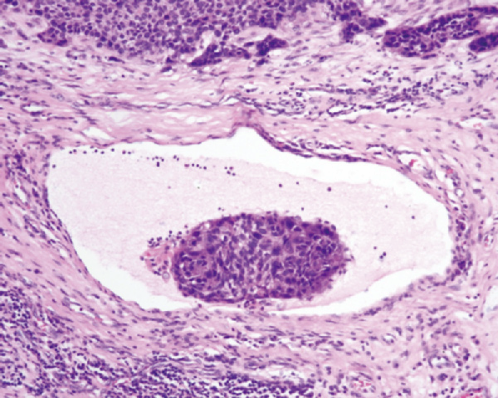
(ΔΙΗΘΗΤΙΚΟ) ΑΚΚ

Slide 21
Θεραπείες στοχεύουσες τον EGFR
H υπερέκφραση της πρωτεϊνης και ο αυξημένος αριθμός γονιδιακών αντιγράφων του EGFR έχουν μεν αρνητική προγνωστική αξία ,στερούνται δε σαφούς προβλεπτικής αξίας.
Στους ασθενείς με όγκους χωρίς την παρουσία HPV , η προσθήκη panitumumab στη χημειοθεραπεία παρατείνει την ελευθέρα εξέλιξης και την ολική επιβίωση των καρκινοπαθών.
Η χορήγηση nimotuzumab σε ασθενείς με όγκους που εκφράζουν τον EGFR παρατείνει την επιβίωση συγκριτικά με τη χορήγηση ακτινοθεραπείας μόνο.

Slide 22
Μηχανισμοί αντίστασης στην αναστολή του EGFR
Αυξημένη έκφραση του αγγειακού ενδοθηλιακού αυξητικού παράγοντα ( VEGF)
Αναστολή της εσωτερίκευσης του υποδοχέα και αποδόμησή του
Παρουσία της μετάλλαξης ποικιλίας ΙΙΙ του EGFR
Ενεργοποίηση ή υπερρύθμιση εναλλακτικών οδών σηματοδότησης ( π.χ. Μet, ινοβλαστικός αυξητικός παράγοντας, Her3)

Slide 23
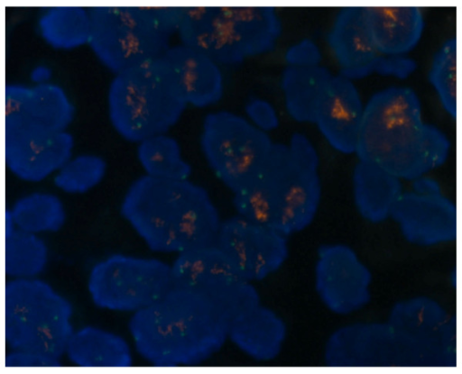
Ενίσχυση του γονιδίου του EGFR με φθορίζοντα in situ υβριδισμό σε ΑΚΚ

Slide 24
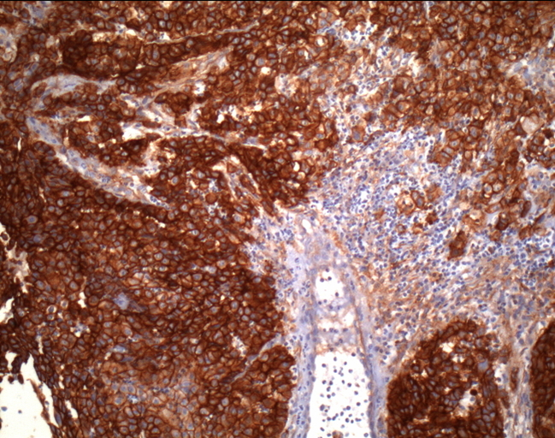
Έντονη ανοσοϊστοθετικότητα της πρωτείνης του EGFR σε ΑΚΚ αμυγδαλής

Slide 25
KΑΚΟΗΘΗ ΝΕΟΠΛΑΣΜΑΤΑ ΡΙΝΙΚΗΣ ΚΟΙΛΟΤΗΤΑΣ,ΠΑΡΑΡΡΙΝΙΩΝ ΚΟΛΠΩΝ ΚΑΙ ΡΙΝΟΦΑΡΥΓΓΑ ΑΚΑΝΘΟΚΥΤΤΑΡΙΚΟ ΚΑΡΚΙΝΩΜΑ (ΑΚΚ)
Επί ανατομικής εντόπισης στη ρινική κοιλότητα ευμενέστερη πρόγνωση συγκριτικά με παραρρίνια εντόπιση.
H πρόγνωση συναρτάται με το στάδιο.
Ορισμένα μη κερατινοποιούμενα ακανθοκυτταρικά καρκινώματα εμφανίζουν ανοσοϊστοθετικότητα στο p16,είναι δε, EBER (-) και τείνουν να έχουν καλύτερη πρόγνωση από τα κερατινοποιούμενα.

Slide 26
Το σχετιζόμενο με τον HPV ακανθοκυτταρικό καρκίνωμα της ανώτερης αεροπεπτικής οδού εμφανίζει τάση για :
εμφάνιση σε νεότερους ασθενείς, ευμενέστερη πρόγνωση και πιθανώς καλύτερη θεραπευτική ανταπόκριση συγκριτικά με το σχετιζόμενο με το κάπνισμα ή τον αλκοολισμό καρκίνο
ανατομική εντόπιση στο στοματοφάρυγγα συμπεριλαμβανομένων των αμυγδαλών και της βάσης της γλώσσας
μη κερατινοποιούμενη ή βασικοκυτταροειδή μορφολογία, σπανιότερα αδιαφοροποίητη μορφολογία λεμφοεπιθηλιακού καρκινώματος.(Tο μη εντοπιζόμενο στο στοματοφάρυγγα βασικοκυτταροειδές καρκίνωμα δε σχετιζεται με τον HPV).
χορήγηση κυστικών λεμφαδενικών μεταστάσεων.
Ανοσοϊστοχημικώς, το εν λόγω καρκίνωμα χαρακτηρίζεται από
πυρηνική υπερέκφραση της πρωτεϊνης p16 και ανίχνευση του
HPV-DNA με υβριδισμό ή τεχνικές PCR.

Slide 27
Μορφολογία του σχετιζόμενου με τον HPV ακανθοκυτταρικού καρκινώματος της ανώτερης αεροπεπτικής οδού
Μη κερατινοποιούμενη
Βασικοκυτταροειδής
p16
HPV-DNA

Slide 28
Αντιπαραβολή ορισμένων μορφολογικών προτύπων ακανθοκυτταρικού καρκινώματος συχνά σχετιζομένων με τον HPV συγκριτικά με το συμβατικό ακανθοκυτταρικό καρκίνωμα
Bασικοκυτταροειδές
Συμβατικό
Μη κερατινοποιούμενο
Αδιαφοροποίητο

Slide 29
Μορφολογία του σχετιζόμενου με τον HPV ακανθοκυτταρικού καρκινώματος της ανώτερης αεροπεπτικής οδού
Αδιαφοροποίητη-λεμφοεπιθηλιωματώδης μορφολογία
p16
HPV-DNA

Slide 30
Παρουσία HPV σε συνδυασμό με εξωφυτική – θηλώδη μορφολογία
p16
HPV-DNA

Slide 31
Μέθοδοι ανίχνευσης HPV
HPV - DNA
p16

Slide 32
Μορφολογικές υποκατηγορίες ακανθοκυτταρικού καρκινώματος
Θηλώδες (εξωφυτικό) ακανθοκυτταρικό καρκίνωμα

Slide 33
Θηλώδες (εξωφυτικό) ακανθοκυτταρικό καρκίνωμα
Πλακώδη επιθηλιακά κύτταρα με διάχυτα σαφώς κακοήθη μορφολογία.
Θεωρείται διηθητικό ακόμα και εν τη απουσία τεκμηριωμένης διήθησης του στρώματος.
ΔΔ κλειδιά:
Στη λαρυγγική θηλωμάτωση:
εν γένει ήπια μορφολογία ή ελαφρά ατυπία εστιακά.
Στο ακροχορδωνώδες καρκίνωμα:
ακροχορδωνώδες πρότυπο ανάπτυξης με έντονη κερατινοποίηση σε στοιβάδες
απούσα πυρηνική ατυπία
απούσα μιτωτική δραστηριότητα ύπερθεν της βασικής στοιβάδας
απωστική,παρά διηθητική παρυφή

Slide 34
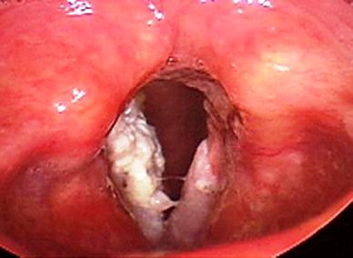
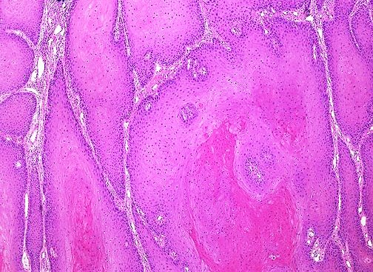
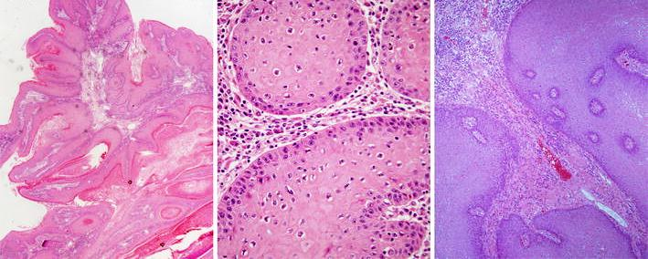
Μορφολογικές υποκατηγορίες ακανθοκυτταρικού καρκινώματος Ακροχορδωνώδες (verrucous) καρκίνωμα

Slide 35
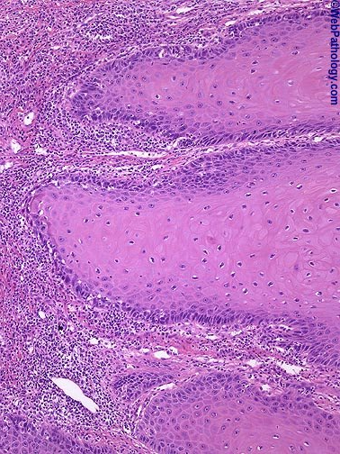
Ακροχορδωνώδες (verrucous) καρκίνωμα
Τοπικά καταστρεπτικός όγκος
Ομοιόμορφη , ήπια μορφολογία
Έντονη επιφανειακή (ορθο)κεράτωση
Ευρείες βολβώδεις καταδύσεις απωστικού τύπου
ΔΔ κλειδιά:
Στο συμβατικό ακανθοκυτταρικό καρκίνωμα :
διάχυτα άτυπη μορφολογία.
Στην ακροχορδωνοειδή υπερπλασία :
το υπερπλασόμενο επιθήλιο παραμένει
επιφανειακά , μη εκτεινόμενο βαθύτερα
από το παρακείμενο φυσιολογικό επιθήλιο.

Slide 36
Μορφολογικές υποκατηγορίες ακανθοκυτταρικού καρκινώματος Αδενοειδές («ακανθολυτικό» ή προσομοιάζον με αγγειοσάρκωμα) ακανθοκυτταρικό καρκίνωμα

Slide 37
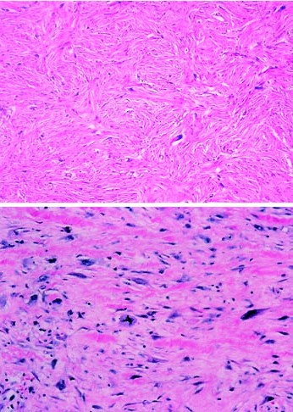
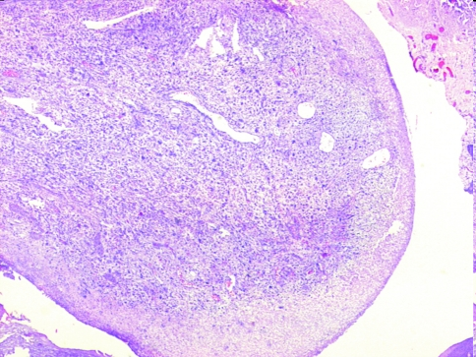
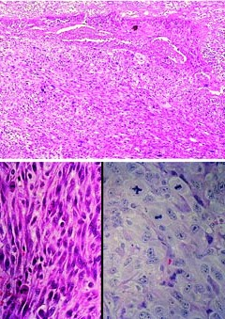
Μορφολογικές υποκατηγορίες ακανθοκυτταρικού καρκινώματος Ατρακτοκυτταρικό (σαρκωματοειδές) ΑΚΚ

Slide 38
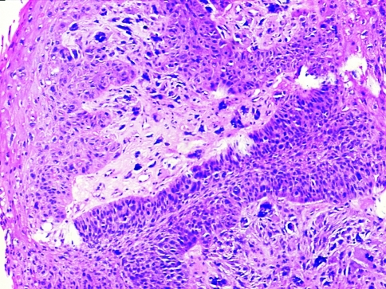
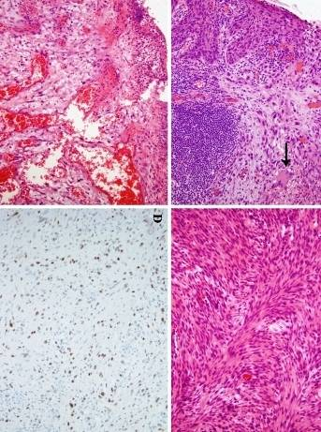
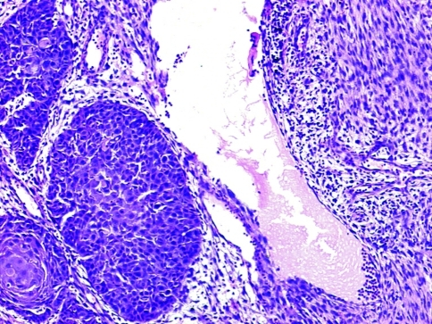
Ατρακτοκυτταρικό ακανθοκυτταρικό καρκίνωμα
p63

Slide 39
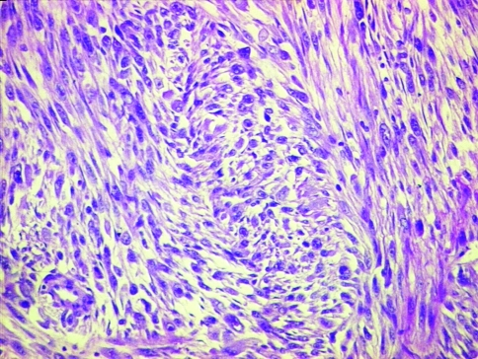
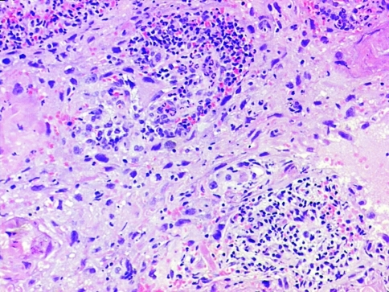
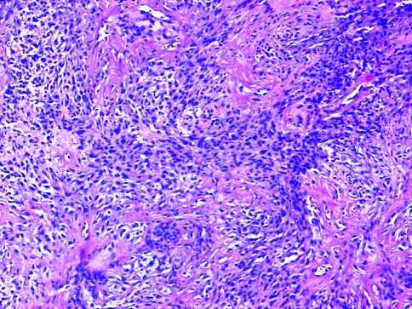
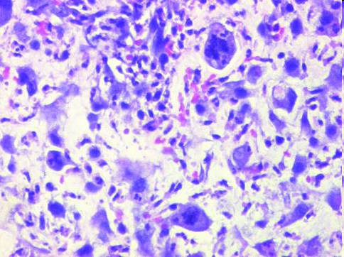
Ατρακτοκυτταρικό ακανθοκυτταρικό καρκίνωμα

Slide 40
Ατρακτοκυτταρικό ακανθοκυτταρικό καρκίνωμα
Πολυποειδής μάζα στο βλεννογόνο ή εντόπιση στην πιο επιπολής μοίρα του υποβλεννογόνου.
Αναγνωρίζουμε κακοήθη αδιαφοροποίητα ατρακτόμορφα κύτταρα με συνυπάρχουσα συμβατική ακανθοκυτταρική νεοπλασία,είτε ενδοεπιθηλιακή είτε διηθητική.Εξέταση πολλαπλών θέσεων.
Έως και σε 30-40% των περιπτώσεων η CK είναι αρνητική ή εστιακώς μόνο θετική.

Slide 41
Διαφοροδιάγνωση βλεννογονικών ατύπων ατρακτοκυτταρικών αλλοιώσεων
Yπέρ κακοήθειας:
Η συνυπάρχουσα γνήσια ακανθοκυτταρική νεοπλασία (δυσπλασία-in situ ή διηθητική)
Η διηθητική παρυφή
Η ανίχνευση περιοχών κυτταροβρίθειας
Οι καλοσχηματισμένες δεσμίδες
Το πυκνό κολλαγονώδες υπόστρωμα
Έντονη ατυπία σε περισσότερα από διάσπαρτα κύτταρα
Έντονη πυρηνική υπερχρωμία
Άτυπες μιτώσεις
Υπέρ μη νεοπλασματικής ή καλοήθους αλλοίωσης:
Σχηματισμός ζωνών ή σαφής
οργάνωση ιδιαιτέρως
στα περικλειόμενα αγγεία
Μόνο διάσπαρτα πυρηνική ατυπία
Κυψελιδώδης πυρηνική χρωματίνη
με μικρά πυρήνια
Απουσία μιτώσεων

Slide 42
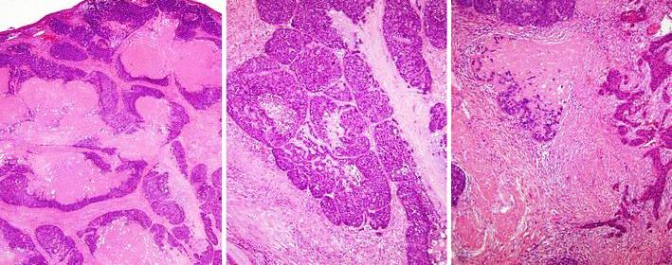
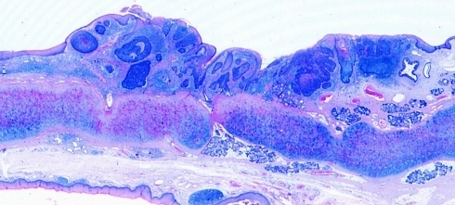
Μορφολογικές υποκατηγορίες ακανθοκυτταρικού καρκινώματος Βασικοκυτταροειδές ακανθοκυτταρικό καρκίνωμα

Slide 43
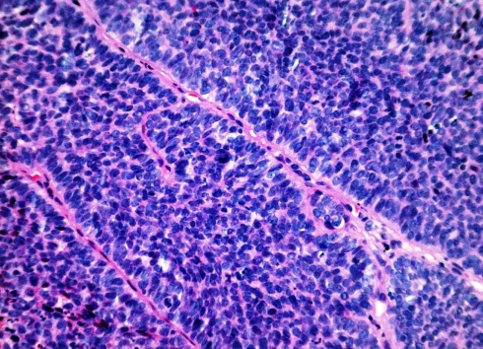
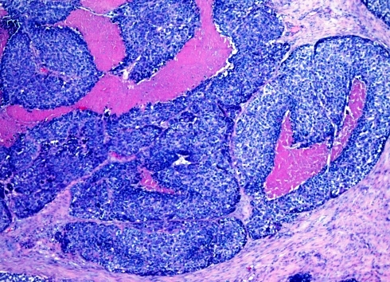
Βασικοκυτταροειδές ακανθοκυτταρικό καρκίνωμα

Slide 44
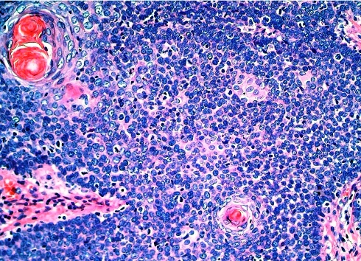
Βασικοκυτταροειδές ακανθοκυτταρικό καρκίνωμα. Διφασική διάταξη.

Slide 45
KΑΚΟΗΘΗ ΝΕΟΠΛΑΣΜΑΤΑ ΡΙΝΙΚΗΣ ΚΟΙΛΟΤΗΤΑΣ,ΠΑΡΑΡΡΙΝΙΩΝ ΚΟΛΠΩΝ ΚΑΙ ΡΙΝΟΦΑΡΥΓΓΑ ΡΙΝΟΦΑΡΥΓΓΙΚΟ ΚΑΡΚΙΝΩΜΑ
Θεμελιώδεις προγνωστικοί δείκτες : στάδιο και ιστολογική ποικιλία
[ μη κερατινοποιούμενο ΑΚΚ (σχετικά καλύτερης πρόγνωσης),κερατινοποιούμενο ΑΚΚ και βασικοκυτταροειδές ΑΚΚ ]. Η ακτινοθεραπεία αποδίδει καλύτερα στη μη κερατινοποιούμενη ποικιλία· γι΄αυτό ίσως οι ασθενείς με κερατινοποιούμενα καρκινώματα εμφανίζουν 5ετή επιβίωση < 20%.
Επηρεάζουν επίσης την πρόγνωση :
νεαρή ηλικία (<40) και θήλυ φύλο (ευμενώς),
νεοπλασματικό φορτίο, ανευπλοειδία του όγκου , c-erb-B2, αγγειογένεση (VEGF), υψηλοί δείκτες πολλαπλασιασμού προ θεραπείας (δυσμενώς) ,
p53, nm23-H1, IL-10, συγκεκριμένοι απλότυποι HLA.
Λόγω διαφορετικής αντιμετώπισης έχει σημασία η διαφοροδιάγνωση του ρινοφαρυγγικού καρκινώματος από :
- καρκίνωμα στοματοφάρυγγα [ εντόπιση στη βάση της γλώσσας /αμυγδαλές , συνήθως p16 (+) ]
- αδιαφοροποίητο καρκίνωμα παραρρινίων [ εντόπιση στη ρινική οδό , τάση απουσίας φλεγμονώδους διήθησης , EBER (-) ]

Slide 46
Μορφολογικές υποκατηγορίες ακανθοκυτταρικού καρκινώματος Μη κερατινοποιούμενο ρινοφαρυγγικό καρκίνωμα διαφοροποιημένης μορφής
Ελάχιστη έως απούσα κερατινοποίηση
Πρότυπο ουροθηλιακού καρκινώματος
Απουσία δεσμοπλασίας στη διήθηση

Slide 47
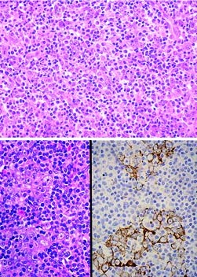
Μορφολογικές υποκατηγορίες (ακανθοκυτταρικού) καρκινώματος Μη κερατινοποιούμενο ρινοφαρυγγικό καρκίνωμα αδιαφοροποίητης-λεμφοεπιθηλιωματώδους μορφής με διάχυτη ανάπτυξη
με κυτταρική συνοχή
CK5/6
CK5/6

Slide 48
Αδιαφοροποίητο καρκίνωμα παραρρινίων
Το πρωτοπαθές αδιαφοροποίητο καρκίνωμα παραρρινίων ρινοφαρυγγικού τύπου και το πρωτοπαθές αδιαφοροποίητο καρκίνωμα παραρρινίων
αποτελούν δύο κλινικώς,βιολογικώς και ιστολογικώς διακριτές οντότητες.
Η πρώτη χαρακτηρίζεται από:
φυσσαλιδώδεις πυρήνες , συγκυτιακό πρότυπο ανάπτυξης, ατρακτόμορφα κύτταρα , απουσία νέκρωσης, λεμφοκυτταρική αντίδραση(όχι πάντα)
και EBER-1 (+).

Slide 49
Έντονη και διάχυτη πυρηνική ανίχνευση κωδικοποιημένου RNA (in situ υβριδισμός για ΕΒΕR) σε ρινοφαρυγγικό καρκίνωμα. Χρήσιμος δείκτης υπολειμματικού ή υποτροπιάζοντος όγκου μετά ακτινοθεραπεία.

Slide 50
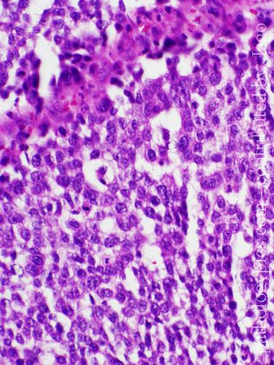
KΑΚΟΗΘΗ ΝΕΟΠΛΑΣΜΑΤΑ ΡΙΝΙΚΗΣ ΚΟΙΛΟΤΗΤΑΣ,ΠΑΡΑΡΡΙΝΙΩΝ ΚΟΛΠΩΝ ΚΑΙ ΡΙΝΟΦΑΡΥΓΓΑ ΠΡΩΤΟΠΑΘΕΣ ΑΔΙΑΦΟΡΟΠΟΙΗΤΟ ΚΑΡΚΙΝΩΜΑ ΠΑΡΑΡΡΙΝΙΩΝ
Διάμεση επιβίωση < 18 μήνες
Συχνές υποτροπές με μεταστάσεις σε λεμφαδένες και απομακρυσμένες θέσεις.

Slide 51
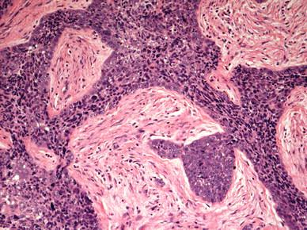
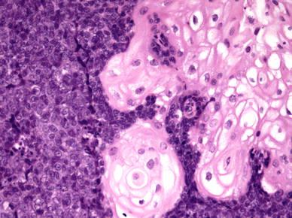
Yποκατηγορίες ακανθοκυτταρικού καρκινώματος Καρκίνωμα μέσης γραμμής Nut
Συνήθως ταπήτια αδιαφοροποίητων κυττάρων
Συχνή η πλακώδης διαφοροποίηση
Συχνότερη διαμετάθεση εκείνη στο γονίδιο NUT:
t(15;19)(q14;p13.1)
Aνοσοϊστοθετικό-τητα της πρωτεϊνης nut

Slide 52
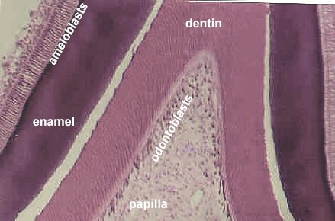
Το όργανο της αδαμαντίνης με τις αμελοβλάστες

Slide 53
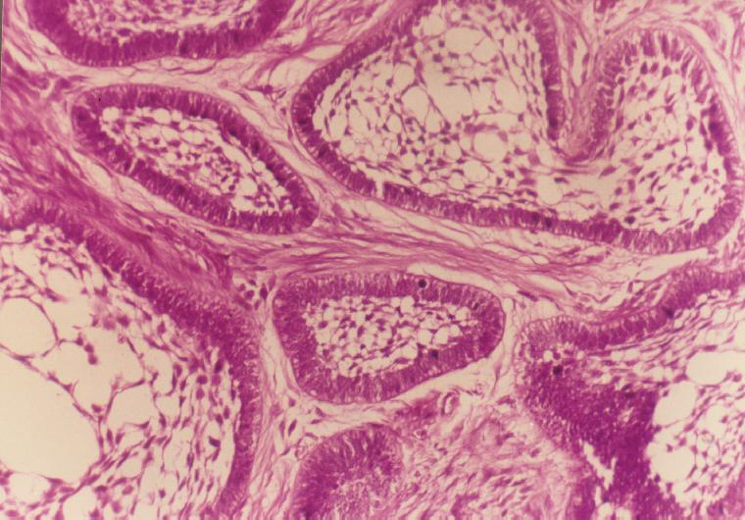
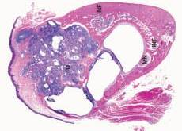
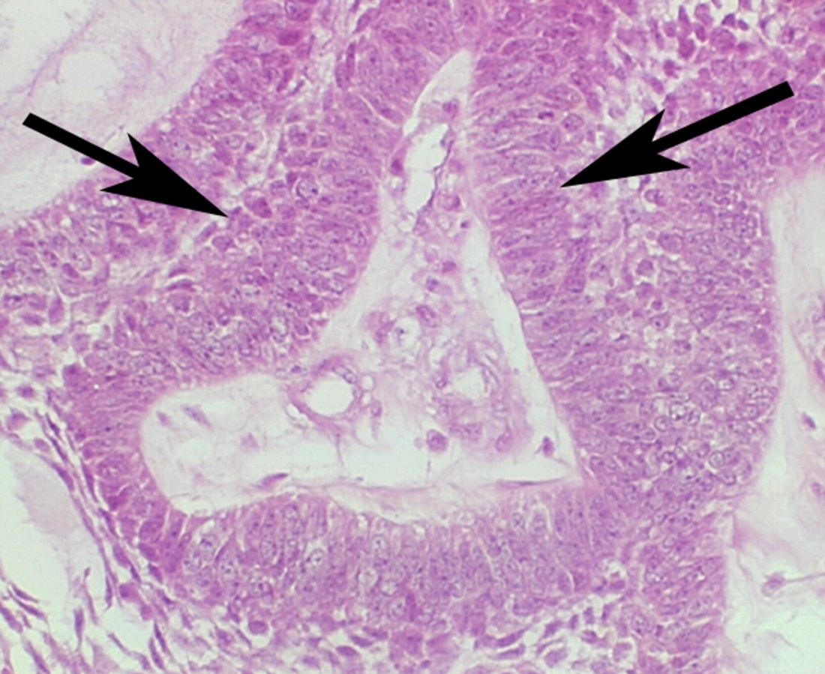
Σημαντικότερη προγνωστική παράμετρος:
Η παρουσία ή η απουσία διήθησης
Αδαμαντίνωμα ή
Αδαμαντινοβλάστωμα ή
αμελοβλάστωμα
Ο συχνότερος
οδοντογενής όγκος.

Slide 54
Αδαμαντινοβλάστωμα
Άφθονες νησίδες επιθηλιακών κυττάρων-θυλακιώδες πρότυπο. Περιφερικός στοίχος υψηλών κυλινδρικών κυττάρων με ανεστραμμένα πολωμένους πυρήνες και υποπυρηνικά κενοτόπια.
Πλεξοειδές πρότυπο: κύτταρα στο κέντρο παρόμοια με αστεροειδές δίκτυο οργάνου αδαμαντίνης, πιο χαλαρό το στρώμα.
Ακανθωματώδες πρότυπο (πλακώδης μετάπλαση, παραγωγή κερατίνης).
Διάμεσο υπόστρωμα: εν γένει, ώριμος πυκνός ινώδης συνδετικός ιστός.

Slide 55
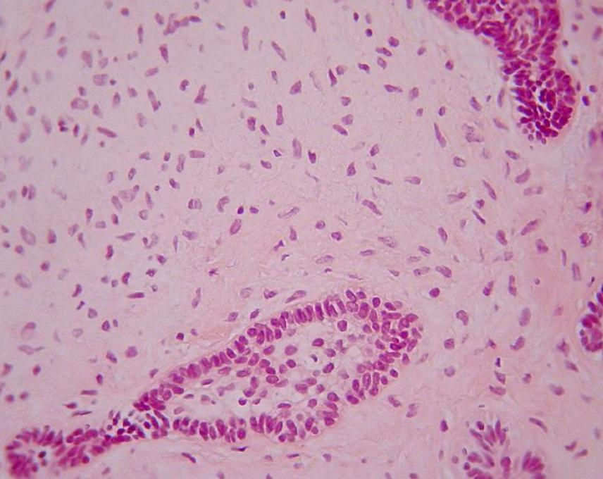
Διαφοροδιάγνωση:
Αδαμαντινοβλαστικό ίνωμα
Το αδαμαντινοβλαστικό ίνωμα είναι ένα σπάνιος οδοντογενής όγκος.
Η πλειονότητα των περιπτώσεων (72,4 %) αναφέρεται σε παιδιά και εφήβους.
Η ιστολογική διάκριση του αδαμαντινοβλαστικού ινώματος από το αδαμαντινοβλάστωμα είναι σημαντική, γιατί έχει γενικά πολύ καλή πρόγνωση χωρίς ιδιαίτερα τοπική επιθετική βιολογική συμπεριφορά, σε αντίθεση με το αδαμαντινοβλάστωμα.
Η χειρουργική αντιμετώπιση του αδαμαντινοβλαστικού ινώματος είναι συντηρητική με εκπυρήνιση της βλάβης χωρίς την ανάγκη εκτεταμένης, ακρωτηριαστικής εκτομής.
Διάμεσο υπόστρωμα αδαμαντινοβλαστικού ινώματος : κυτταροβριθής ινώδης συνδετικός ιστός εμβρυϊκού τύπου (παρόμοιος με τον ιστό της οδοντικής θηλής κατά την διάπλαση του δοντιού)

Slide 56
Βασίφιλοι μικροστρογγυλοκυτταρικοί όγκοι Νευροεκτοδερμικής προέλευσης νεοπλάσματα κεφαλής-τραχήλου. Ομάδα Ι - Επιθηλιακής προέλευσης: Νευροενδοκρινικά καρκινώματα και σχετικοί όγκοι.
Καλά διαφοροποιημένο νευροενδοκρινικό καρκίνωμα («καρκινοειδής όγκος»)
Μέτρια διαφοροποιημένο νευροενδοκρινικό καρκίνωμα (« άτυπος καρκινοειδής όγκος»)
Χαμηλά διαφοροποιημένο νευροενδοκρινικό καρκίνωμα , μικροκυτταρικής ποικιλίας
Χαμηλά διαφοροποιημένο νευροενδοκρινικό καρκίνωμα , μεγαλοκυτταρικής ποικιλίας
Υποφυσιακό αδένωμα/καρκίνωμα

Slide 57
Βασίφιλοι μικροστρογγυλοκυτταρικοί όγκοι Νευροεκτοδερμικής προέλευσης νεοπλάσματα κεφαλής-τραχήλου. Ομάδα ΙΙ – Νευρικής προέλευσης οντότητες
Όγκος από κοκκιώδη κύτταρα
Ετερότοπη γλοία
Κακοήθης όγκος περιφερικών νευρικών ελύτρων
Κακόηθες μελάνωμα
Νευροϊνωμα
Οσφρητικό νευροβλάστωμα
Παραγαγγλίωμα
PNET / (Εξωσκελετικό) σάρκωμα του Ewing
Σβάννωμα

Slide 58
Λοιποί βασίφιλοι μικροστρογγυλοκυτταρικοί όγκοι παραρρινίων
Μεσεγχυματογενείς
Δεσμοπλαστικός μικροστρογγυλοκυτταρικός όγκος
Ραβδομυοσάρκωμα
Χαμηλά διαφοροποιημένο συνοβιακό σάρκωμα
Όγκοι κυττάρων του αίματος
Εξωμυελικό πλασματοκύτωμα
Εξωλεμφαδενικό λέμφωμα από κύτταρα ΝΚ/Τ ,
ρινικού τύπου.

Slide 59
Nευροενδοκρινικό καρκίνωμα λάρυγγα ,
καλής διαφοροποίησης
Αδένωμα μέσου ωτός
Παρόμοιος όγκος
Paraskevakou H, Lazaris AC, Kandiloros DC et al.
Pathology 1999, 31 (3) : 284-7

Slide 60
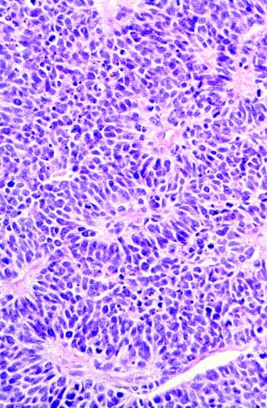
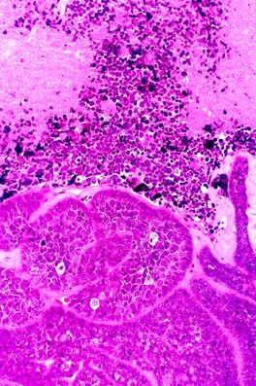
Nευροενδοκρινικά καρκινώματα
λάρυγγα , μέτριας διαφοροποίησης
παρωτίδας, χαμηλής διαφοροποίησης,με συνυπάρχον
καλύτερα διαφοροποιημένο αδενικό συστατικό
λάρυγγα , χαμηλής διαφοροποίησης

Slide 61
Μεγαλοκυτταρικό νευροενδοκρινικό καρκίνωμα Αδιαφοροποίητο καρκίνωμα παραρρινίων

Slide 62
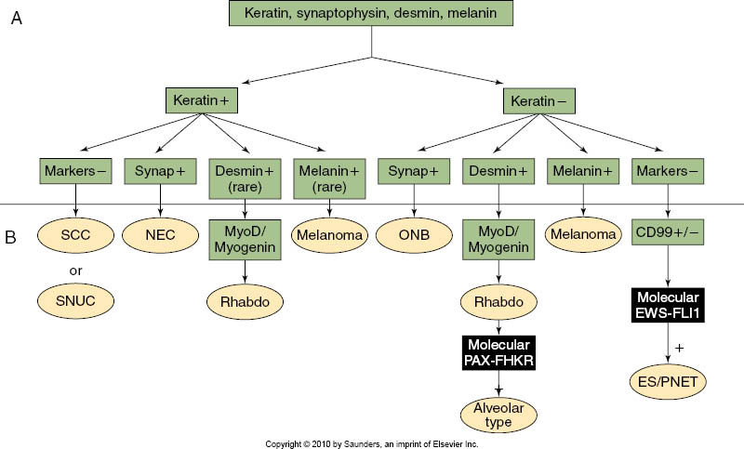
Ανοσοφαινοτυπικός αλγόριθμος διάγνωσης αδιαφοροποίητων όγκων της βάσης του κρανίου

Slide 63
KΑΚΟΗΘΗ ΝΕΟΠΛΑΣΜΑΤΑ ΡΙΝΙΚΗΣ ΚΟΙΛΟΤΗΤΑΣ,ΠΑΡΑΡΡΙΝΙΩΝ ΚΟΛΠΩΝ ΚΑΙ ΡΙΝΟΦΑΡΥΓΓΑ ΑΔΕΝΟΚΑΡΚΙΝΩΜΑ ΠΑΡΑΡΡΙΝΙΩΝ
Αδενοκαρκίνωμα σιελαδενικής ποικιλίας: πρόγνωση ανάλογη του σταδίου και της ιστολογικής ποικιλίας
Όχι σιελαδενικής ποικιλίας καρκινώματα : αιτιοπαθογένεση κατόπιν βιομηχανικής έκθεσης, ευμενέστερη πρόγνωση συγκριτικά με σποραδικές περιπτώσεις.
- Εντερικού τύπου αδενοκαρκίνωμα : Καθοριστικός ο βαθμός ιστολογικής κακοήθειας. Η 5ετής επιβίωση ανέρχεται στο 80% για το θηλώδες , εντερικής ποικιλίας αδενοκαρκίνωμα (καλής διαφοροποίησης) και κατέρχεται στο 40% για το χαμηλά διαφοροποιημένο καρκίνωμα (συμπαγούς ή βλεννώδους τύπου).
- Μη εντερικού τύπου αδενοκαρκίνωμα : πιθανοί , δυσμενείς προγνωστικοί δείκτες: p53, EGFR, c-erbB-2 και μεταλλάξεις στο Κ- ή στο Η- ras. Η χαμηλόβαθμη κακοήθεια συνεπάγεται εξαιρετική πρόγνωση.

Slide 64
Αδενικής διαφοροποίησης οντότητες ανώτερης αεροπεπτικής οδού. Ταξινόμηση αδενοκαρκινωμάτων [πλην των σιελαδενικών και των μορφών του ακανθοκυτταρικού (π.χ. του αδενοπλακώδους)]
Εντερικού τύπου αδενοκαρκίνωμα παραρρινίων
Μη εντερικού τύπου (οροβλεννώδες) αδενοκαρκίνωμα παραρρινίων, χαμηλόβαθμης κακοήθειας
Μη εντερικού τύπου (οροβλεννώδες) αδενοκαρκίνωμα παραρρινίων, υψηλόβαθμης κακοήθειας
Ρινοφαρυγγικό θηλώδες αδενοκαρκίνωμα

Slide 65
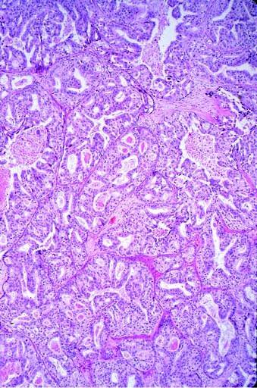
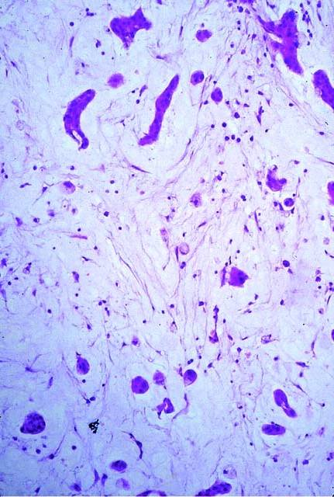
Εντερικού τύπου αδενοκαρκίνωμα παραρρινίων
ΔΔ από σιελαδενικού τύπου & από μεταστατικά από το ΓΕΣ καρκινώματα

Slide 66
Εντερικού τύπου αδενοκαρκίνωμα παραρρινίων

Slide 67
Μεταστατικό εντερικού τύπου αδενοκαρκίνωμα στα παραρρίνια

Slide 68
Μη εντερικού τύπου (οροβλεννώδες) αδενοκαρκίνωμα παραρρινίων, χαμηλόβαθμης κακοήθειας
ΔΔ από εντερικού τύπου αδενοκαρκίνωμα
και από σιελαδενικού τύπου όγκους

Slide 69
Μη εντερικού τύπου (οροβλεννώδες) αδενοκαρκίνωμα παραρρινίων , χαμηλόβαθμης κακοήθειας
CK7

Slide 70
Μη εντερικού τύπου αδενοκαρκίνωμα παραρρινίων, υψηλόβαθμης κακοήθειας
ΔΔ από μη εντερικού τύπου (οροβλεννώδη) αδενοκαρκινώματα παραρρινίων , χαμηλόβαθμης κακοήθειας,από εντερικού τύπου αδενοκαρκινώματα,από αδιαφοροποίητα καρκινώματα παραρρινίων & από υψηλόβαθμης κακοήθειας καρκινώματα σιελογόνων πόρων

Slide 71
Μη εντερικού τύπου αδενοκαρκίνωμα παραρρινίων, υψηλόβαθμης κακοήθειας
Δε μπορεί να ενταχθεί στα πλαίσια μιας ειδικής οντότητας διαφοροποιημένης σιελαδενικής νεοπλασίας.
Δε διαθέτει εντερικό φαινότυπο.
Εμφανίζει μέτριο έως έντονο κυτταρικό πλειομορφισμό, υψηλή μιτωτική δραστηριότητα και/ ή νέκρωση.
Δεν έχουν αναγνωριστεί παράγοντες κινδύνου για την ανάπτυξή του.
Στα ιστολογικά του πρότυπα συγκαταλέγονται το βλαστωματώδες, το αποκρινές, το ογκοκυτταρικό-βλεννώδες & το χαμηλά διαφοροποιημένο-αδιαφοροποίητο.

Slide 72
Θηλώδες αδενοκαρκίνωμα ρινοφάρυγγα κροταφικού οστού

Slide 73
Ταξινόμηση σιελαδενικών κακοήθων νεοπλασμάτων βάσει της επικινδυνότητάς τους
Χαμηλού κινδύνου
Αδενοκυψελιδικό καρκίνωμα
Χαμηλόβαθμης κακοήθειας βλεννοεπιδερμοειδές καρκίνωμα
Επιθηλιακό-μυοεπιθηλιακό καρκίνωμα
Πολύμορφο αδενοκαρκίνωμα (χαμηλόβαθμης κακοήθειας)
Διαυγοκυταρικό καρκίνωμα
Αδενοκαρκίνωμα από κύτταρα βασικού τύπου
Χαμηλόβαθμης κακοήθειας καρκίνωμα σιελογόνων πόρων
Μυοεπιθηλιακό καρκίνωμα
Ογκοκυτταρικό καρκίνωμα
Καρκίνωμα σε έδαφος πλειόμορφου αδενώματος (ενδοκαψικό,ελάχιστα διηθητικό ή με χαμηλόβαθμη κακοήθεια)
Σιελοβλάστωμα
Αδενοκαρκίνωμα μη περαιτέρω τυποποιούμενο και κυσταδενοκαρκίνωμα, χαμηλόβαθμης κακοήθειας.
Υψηλού κινδύνου
Σμηγματογόνο καρκίνωμα και λεμφαδενοκαρκίνωμα
Αδενοειδές κυστικό καρκίνωμα
Βλεννώδες αδενοκαρκίνωμα
Ακανθοκυτταρικό καρκίνωμα
Μικροκυτταρικό καρκίνωμα
Μεγαλοκυτταρικό καρκίνωμα
Λεμφοεπιθηλιακό καρκίνωμα
Μεθιστάμενο πλειόμορφο αδένωμα
Καρκίνωμα σε έδαφος πλειόμορφου αδενώματος(ευρέως διηθητικό ή υψηλόβαθμης κακοήθειας)
Καρκινοσάρκωμα
Αδενοκαρκίνωμα μη περαιτέρω τυποποιούμενο και κυσταδενοκαρκίνωμα, υψηλόλόβαθμης κακοήθειας.

Slide 74
Σιελαδενικού τύπου νεοπλάσματα
Το βλεννοεπιδερμοειδές καρκίνωμα
και η διαβάθμιση της κακοήθειάς του.
Χαμηλόβαθμη Υψηλόβαθμη

Slide 75
Τα πρότυπα-βαθμοί κακοήθειας του αδενοειδούς κυστικού καρκινώματος

Slide 76
Συστάσεις για διαβάθμιση κακοήθειας αδενοειδούς κυστικού καρκινώματος
Ποιο το κυρίαρχο πρότυπο ανάπτυξης (σωληνώδες, ηθμοειδές ή συμπαγές)
Εφόσον υπάρχει συμπαγές συστατικό , πόσο περίπου είναι το ποσοστό που καταλαμβάνει.
Ποσοστό >30% συσχετίζεται με επιθετική συμπεριφορά.

Slide 77
Ελάχιστα διηθητικό καρκίνωμα σε έδαφος πλειόμορφου αδενώματος
Στα καρκινώματα σε έδαφος πλειόμορφων αδενωμάτων πρέπει να αναφέρονται:
ο ιστολογικός τύπος (επιθηλιακός-μυοεπιθηλιακός) & ο βαθμός κακοήθειας του καρκινώματος
το ποσοστό που καταλαμβάνει το καρκίνωμα
το εύρος διήθησης του καρκινωματώδους συστατικού
[ενδοκαψικό,ελάχιστα διηθητικό ( < 1,5 χιλ.), διηθητικό (>1,5 χιλ.)].
Αξίζει να διερευνηθεί ο παθογενετικός αυτοκρινής ή παρακρινής ρόλος του άξονα VEGF-C/VEGF-D/flt-4 στα πλειόμορφα αδενώματα, εν γένει.
(Tampouris A et al. Pathol. Res. Pract. 2012.)

Slide 78
Σιελαδενικό καρκίνωμα προσομοιάζον με το εκκριτικό καρκίνωμα του μαστού
ΔΔ από το αδενοκυψελιδικό καρκίνωμα σιελογόνων
PAS-D S100

Slide 79
Μεταστάσεις στην κεφαλή – τράχηλο (Ι)
Ανατομική εντόπιση
Ρινική κοιλότητα-παραρρίνια:γναθιαίος,σφηνοειδής κόλπος
Κροταφικό οστό : λιθοειδής κορυφή
Κάτω γνάθος: περιοχή γομφίων
Μαλακά μόρια στόματος : ούλα
Θέσεις εξαγωγής γομφίων & προγομφίων κάτω γνάθου
Στοματοφάρυγγας:
βάση γλώσσας
αμυγδαλές
Πρωτοπαθής εστία
-Νεφρός
-Μαστός, πνεύμονας
- Γυναίκες: μαστός, επινεφρίδια
Άνδρες: πνεύμονας, προστάτης
1^{η} δεκαετία ζωής: νευροβλάστωμα
2^{η} δεκαετία ζωής: οστά
-Γυναίκες: μαστός, γεννητικό σύστημα
Άντρες: πνεύμονας, νεφρός
-Πνεύμονας, μαστός
-Πνεύμονας, νεφρός, μελάνωμα δέρματος
-Μελάνωμα δέρματος,πνεύμονας,μαστός,νεφρός

Slide 80
Μεταστάσεις στην κεφαλή – τράχηλο (ΙΙ)
Ανατομική εντόπιση
Ρινοφάρυγγας
Λάρυγγας : επιγλωττίδα
Τραχεία
Παρωτίδα
Υπογνάθιος αδένας
Δέρμα κρανίου & τραχήλου
Πρωτοπαθής εστία
Μελάνωμα, νεφρός
Mελάνωμα, νεφρός
Μαστός, κόλον
Δέρμα κεφαλής-τραχήλου(ακανθοκυτταρικά καρκινώματα,μελανώματα)
Όγκοι κάτωθεν της κλείδας: μαστός, νεφρός, πνεύμονας
Μελάνωμα, μαστός, πνεύμονας,
νεφρός

